Slide 1




Señal d Consultor Móvil
Sponsor: Cristian Castillo-Jonathan Ruiz
Líder Técnico: Héctor Quintero
PM: Sandra Milena Santafé
Junio 2018

Slide 2
Project Kick-off Meeting
Agenda
01
02
03
04
05
¿Qué es?
Fase 1
Transición de servicio Fase 1
Alcance Fase 2
RoadMap Fase 2
¿ Cómo Funciona?

Slide 3
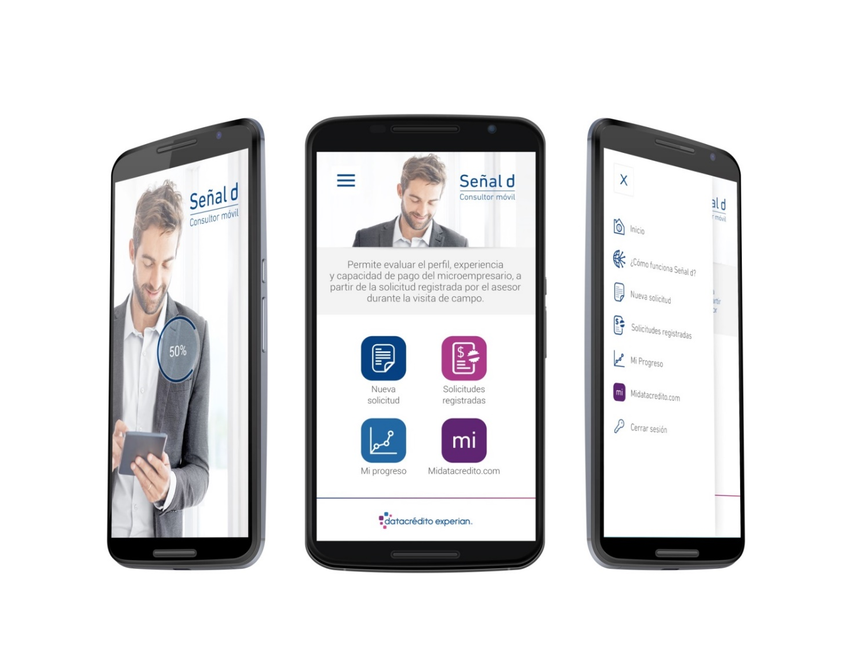
1
¿ Qué es
Aplicación android para gestión de solicitudes de Microcredito
Señal d ?
Señal d Consultor Móvil es una herramienta que usa un modelo experto diseñado a partir de las mejores prácticas del mercado, que permite evaluar el perfil, experiencia y capacidad de pago del microempresario, a partir de la solicitud de microcrédito registrada por el asesor durante la visita de campo.
Notes:
Señal d Consultor Móvil es Aplicación android para la gestión de solicitudes de Microcredito
Utiliza un Modelo Experto diseñado a partir de las características del mercado.
Permite evaluar el perfil del microempresario, la experiencia y la capacidad de pago
A partir de los datos registrados por el asesor en campo.

Slide 4
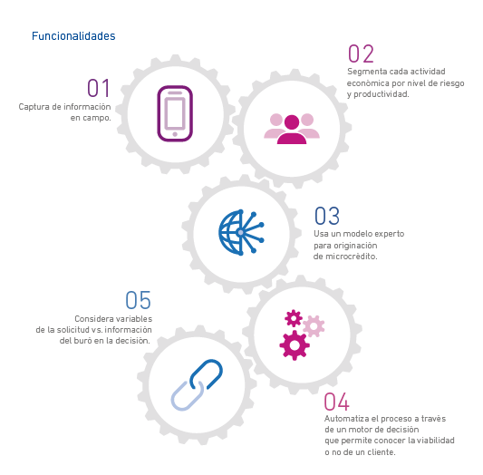
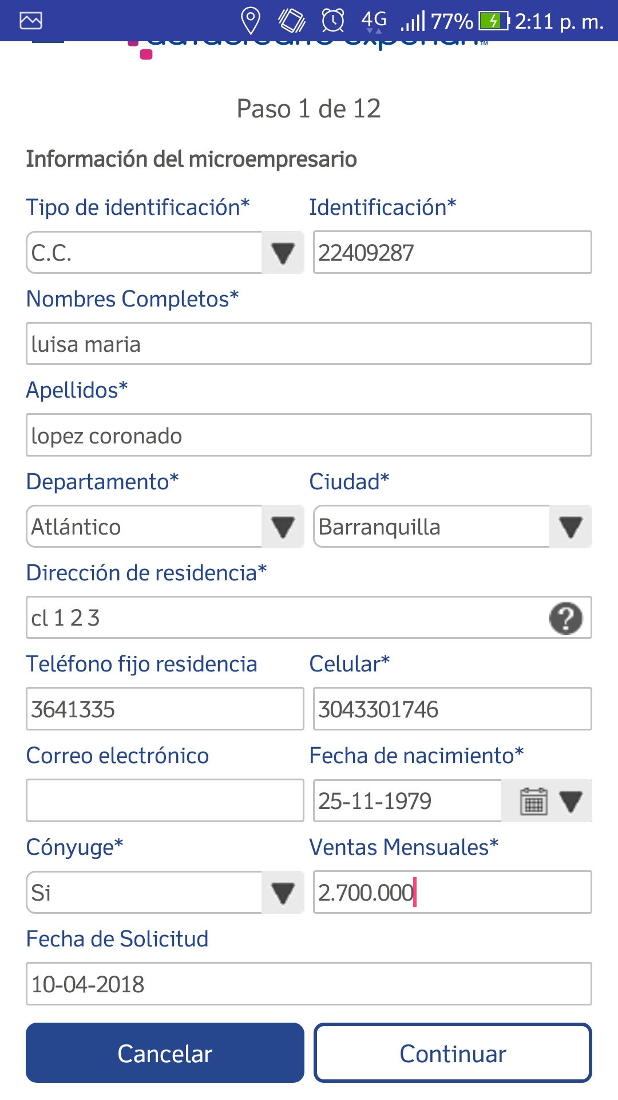
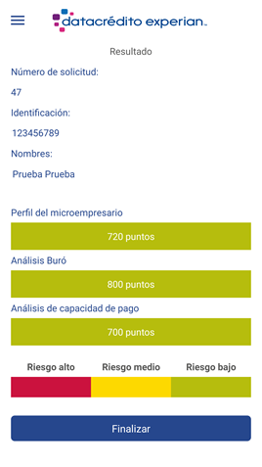
1
¿Como Funciona?
Notes:
1 captura de información en campo: On line y Off line
2 Segmenta cada actividad económica por nivel de riesgo y productividad
3 Usa un modelo experto para originacion de microcrédito
4 automatiza el proceso a través de un motor de decisión que permite conocer la viabilidad del cliente
5 Considera variabels de las solicitud, Vs la informacion del buró en la decisión.

Slide 5






Nuestra oferta de valor
para alcanzar una mayor eficiencia en las etapas de:
Menores costos de desplazamiento de los asesores que podrán, desde la primera visita, recopilar toda la información necesaria para completar el proceso.
Disminuir Costos
Validación
Señal d
Aumentar productividad
Con un nuevo modelo operativo, los asesores podrán hacer un uso más eficiente del tiempo y visitar más microempresarios.
Suscripción
Visión global
Al involucrar en el proceso los datos de buró, podrá prevenir el sobreendeudamiento del cliente
Aumentar la calidad de colocación
Permite otorgar más créditos con menor nivel de riesgo, gracias al conocimiento y análisis integral de cada microempresa y microempresario.
y así mejorar significativamente
el proceso de Suscripción.
Menor tiempo de aprobación
La captura de información se realiza desde el teléfono móvil aún cuando no este disponible la conexión a internet y evitará el paso de la información de forma manual a su sistema

Slide 6


2
Fase 1
Nuestra APP: Señal d
A través del proceso de captura de datos guiado en la aplicación Móvil Señal d, la entidad tendrá el resultado de una evaluación integral que le recomienda la viabilidad o no de la solicitud del Microcrédito.
Registro de la solicitud On-line y Off-Line
Evaluación y cálculo de Perfil del microempresario, Buró y capacidad de pago
Integral: Microempresario, Microempresa Cónyuge, Codeudor y Referencias.
Entrega de información en Batch a la entidad
Notes:
¿Que logramos con fase 1?
Explicar como funciona Online, y off line. Ejemplo de cuando se ingresa a evaluar a un pueblo que no tiene conexión a internet, se registra la información y cuando se conecta envía la información y se hacen los respectivos cálculos

Slide 7

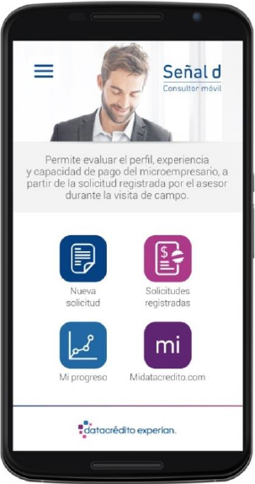


Diagrama general de la solución
Servicio
Verificación de identidad
CORE App
Evaluación de Buró
Motor de Decisión
Evaluación de Capacidad de Pago
DB2
Info capturada
+
Calificación e Indicadores Señal d
Entrega de Información en Batch

Slide 8
3
Servicio
Funcional
Manual de usuario
Manual de claves
Script de respuesta
Matriz de escalamiento
Reglas de facturación
SLA de productos
Entregables
Enfoque
Presentación de capacitación a clientes
Transición del servicio Fase 1
Gestión Datos
Layout Base datos
Entregables
Enfoque
Nuevo Maestro solicitudes de Microcrédito
Reglas de los campos
Manual de Reporte de Información

Slide 9
Aseguramiento Operacional
Enfoque
Entregables
Call Center
Enfoque
Funcional
Funcional
Facturación
Entregables
Manual usuario
Matriz de escalamiento
Matriz de escalamiento
Manual de Claves
Manual de Producto
Script de Respuesta Frecuentes

Slide 10
Procesamiento
Enfoque
Entregables
Manual operaciones
Matriz de escalamiento
Alcance: Generación archivo plano que se transmite a los clientes
Técnico
Transición de Servicio (TI)
Funcional
Enfoque
Técnico
Entregables
Arquitectura del servicio
Gestión de la configuración
Esquema de soporte de Incidencias
De Seguridad

Slide 11






4
Alcance Fase 2
Integración Web-Service con el cliente
Acceso a la información en tiempo real
Flexibilidad en los formularios y conexión a múltiples estrategias
Parametrizable de acuerdo a la necesidad del cliente
Administración de Catálogos y Flujos
Administración a través de portal Web de Valores y Reglas
Consulta de reportes en línea
Mejora la toma de decisiones y la gestión de Indicadores
Doble factor de autenticación
Alineación con nuevas políticas de seguridad de Experian
Cálculo de perfil paramétrico
Flexibilidad para adaptarse al apetito de riesgo, target del cliente.

Slide 12
Timeline 2018
Abril | Mayo | Junio | Julio | Agosto | Septiembre | Octubre | Noviembre
Integración Web - Service con el cliente
Flexibilidad en los formularios y conexión a múltiples estrategias
Administración de Catálogos y Flujos
Consulta de reportes en línea
Doble factor de autenticación
Cálculo de perfil paramétrico
Transición
Notes:
© Copyright Showeet.com

Slide 13

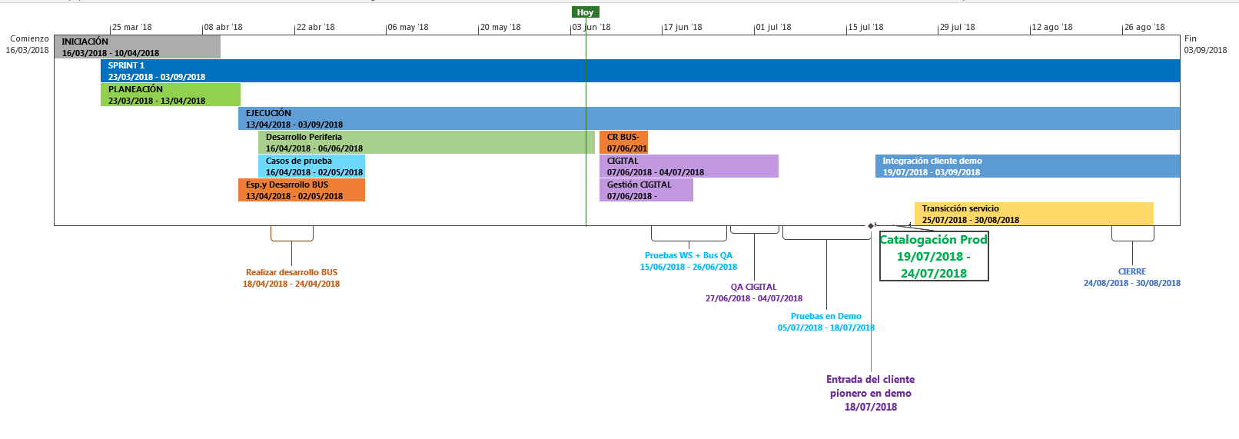
Sprint 1: Web Services
A través del WS de Señal d se entrega la información diligenciada por el asesor de la entidad en campo para una o más solicitudes de crédito.
La consulta se realiza bajo el número de NIT de la entidad a la cual pertenecen las solicitudes.
Se pueden consultar las solicitudes que se encuentran en un estado especifico, registradas en un rango de fechas
Se puede solicitar la compresión o no de la información para facilitar el intercambio disminuyendo los tiempos de respuesta

Slide 14
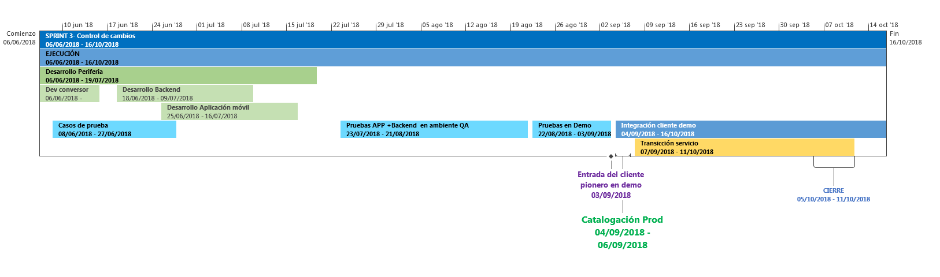
Sprint 3: Flexibilidad Formularios
Nuevo look and feel
Dinamismo
Múltiples codeudores
Mejor rendimiento de la aplicación
Mejoras de usabilidad. Experiencia de Usuario
Notes:
En sprint 2 se ajustan cálculos de puntajes y campos adicionales para una mejor evaluación del Microempresario.

Slide 15




